Slide 1
ALTERNATIVNÍ INDIKÁTOROVÝ ZÁPLAVOVÝ MODEL (AIZM)
24. 3. 2014 Mgr. Martin Caletka

Slide 2
OSNOVA
AIZM – co to je?
Jak AIZM pracuje?
Testování na vybraných úsecích vodních toků.
Jaké jsou možnosti?

Slide 3
AIZM – co to je?
Volně stažitelný:
http://www.fns.uniba.sk/index.php?id=aizm
(Mgr. Martin Koli, UK Bratislava)
Relativně jednoduchý nástroj
  Zřetězení několika nástrojů v prostředí ArcGIS Model Builder
Generování rozsahu a hloubky záplavy ve vymezeném území
Výhoda: rychlost výpočtu, nenáročnost na vstupy
Nevýhoda: některé omezující faktory (reliéf, křivost toku)

Slide 4
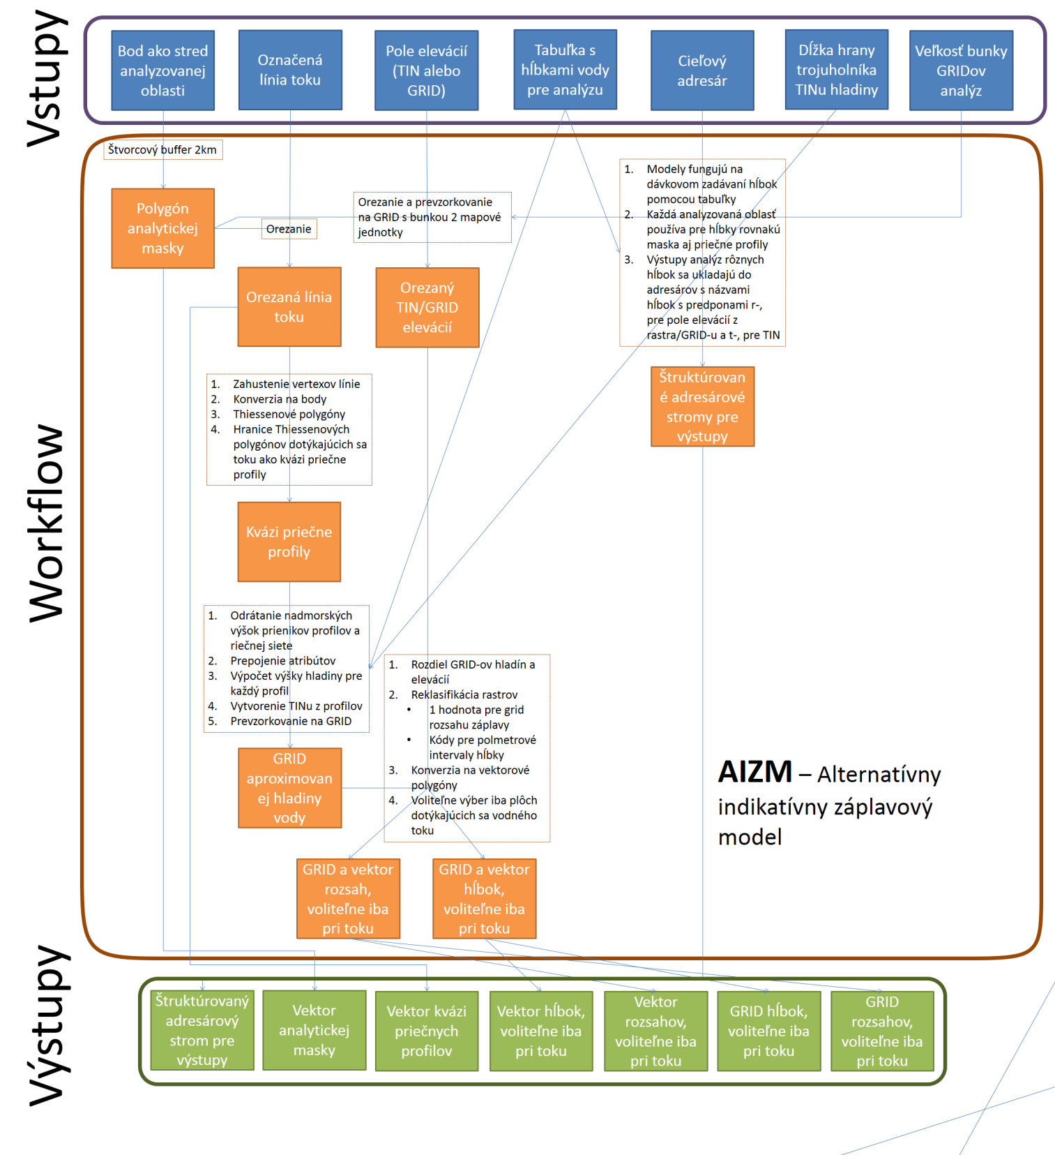
Vstupy:
  Střed
  Linie toku
  Hloubky
  Reliéf
Výstupy:
  Adresářová struktura
  Vektor masky
  Vektor příčných profilů
  Vektor hloubek
  Vektor záplavy
  GRID hloubek
  GRID záplavy

Slide 5
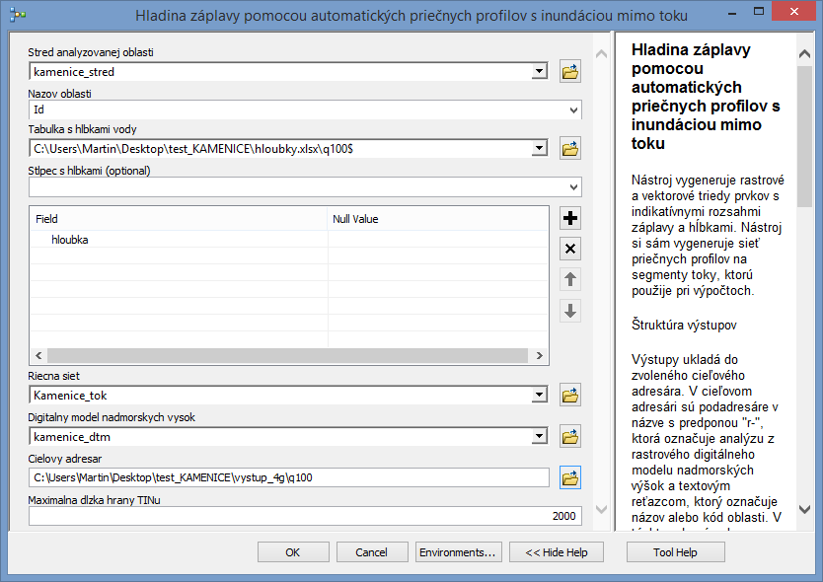

Slide 6
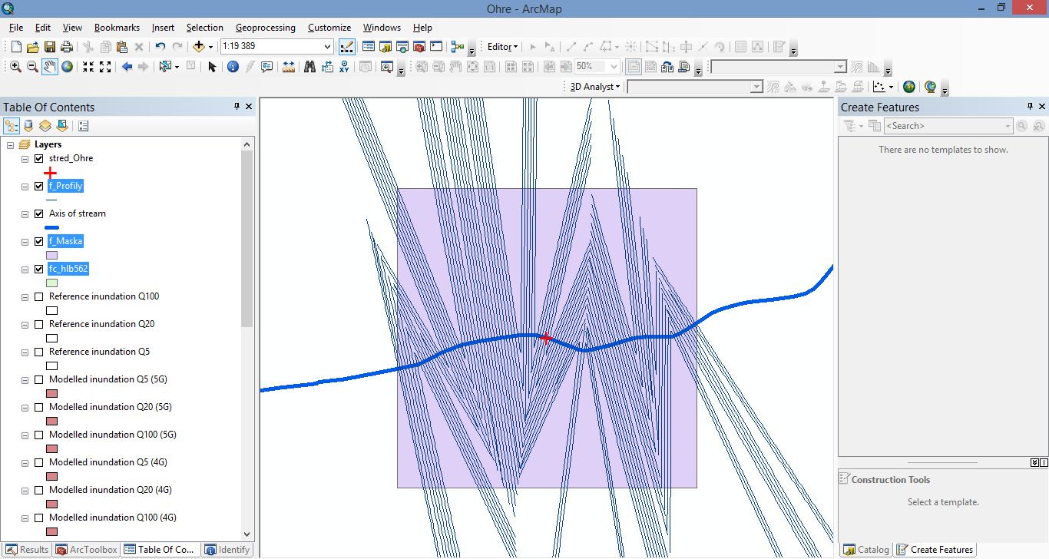
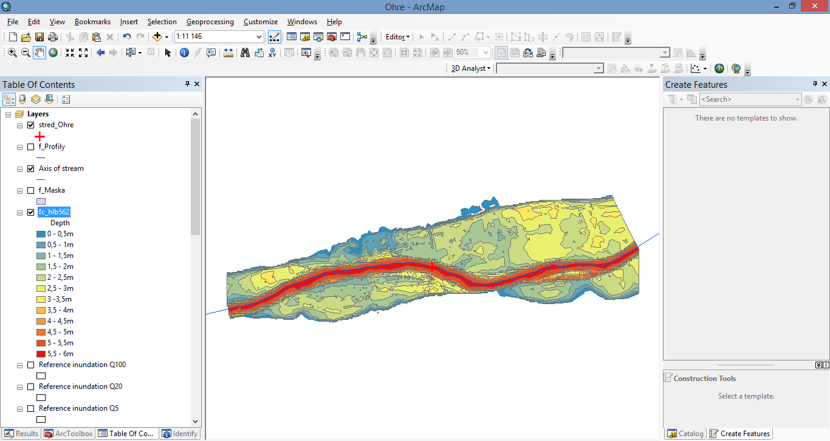
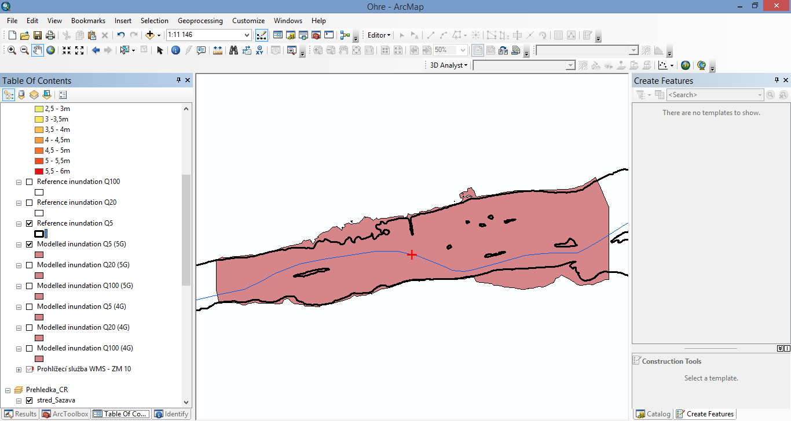

Slide 7
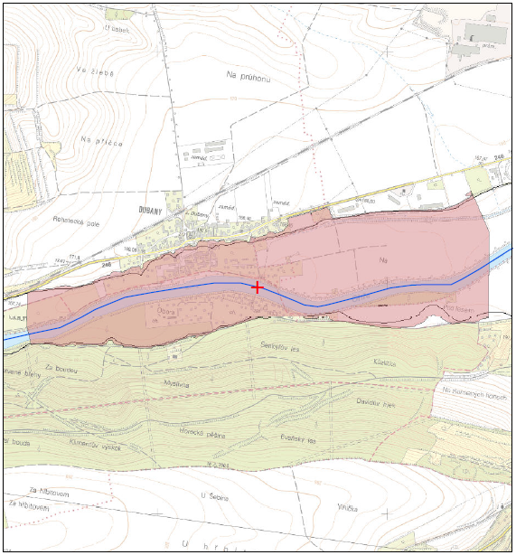
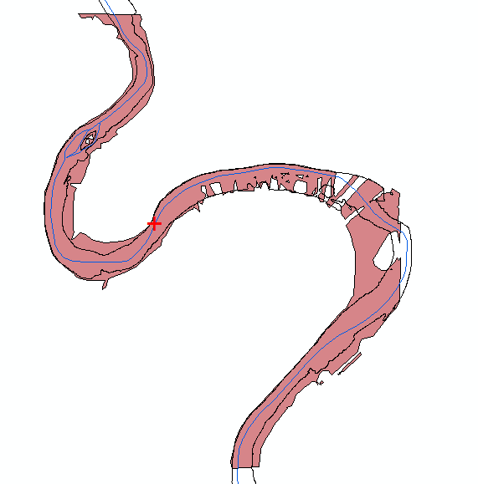
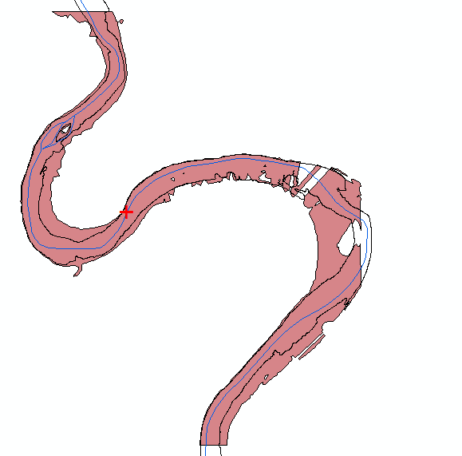
;

Slide 8
AIZM +/-
Výhody
    Nízká náročnost na vstupy
    Rychlý výpočet a získání výsledků
Nevýhody
    Nepřesnosti při chybné interpolaci reliéfu
    Nepřesnosti v širokých rovinách a při meandrování (příčné profily…)

Slide 9
Testování
Testování modelu – vybrané úseky vodních toků
Reliéf 4G
Reliéf 5G
Rozlivy - CDS

Slide 10
Vybrané úseky
Přímé úseky
Meandrující úseky – veliké meandry
Meandrující úseky – malé meandry
Soutok rovnocenných toků
Soutok malého s větším tokem
Bifurkace
Výhledově podle podélného sklonu

Slide 11
Vstupy:
Osy toků => DIBAVOD
Reliéf 4G/5G => ČÚZK
Hloubky => Centrální datový sklad (Q5, Q20 a Q100)

Slide 12
Vyhodnocení
(ne-)shoda rozsahu inundace
správnost interpolace reliéfu
srovnání automaticky generovaných příčných profilů a profilů generovaných ručně
vliv podélného sklonu na přesnost modelu

Slide 13
Jaké jsou cíle a možnosti?
Vytipování typu reliéfu a charakteru toku, kde má smysl model využít pro získání relevantních výsledků.
Analogicky vytipování nevhodných…
  Otázka jak stanovit odhad výšky hladiny.
Využití pro oblasti, kde chybí modely rozlivů (zejména horní úseky vodních toků).

Slide 14
Děkuji za pozornost!
martin.caletka@mail.muni.cz
martin_caletka@vuv.cz

